Slide 1

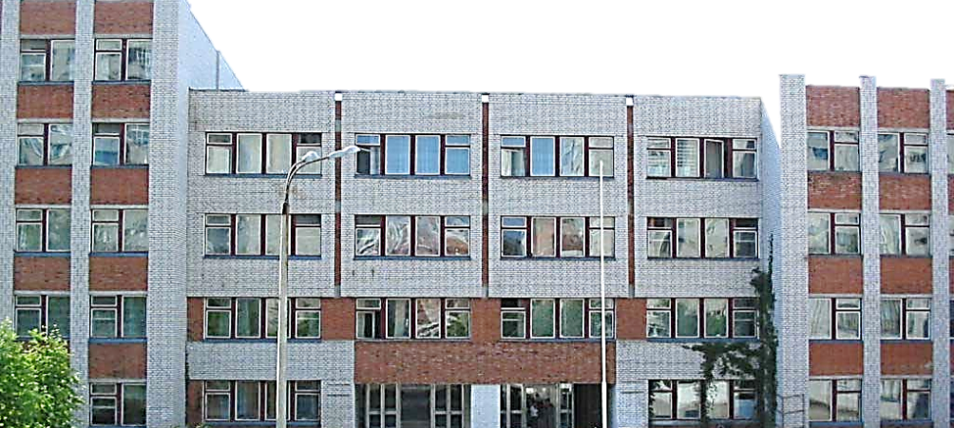
Достучаться до небес!
У тебя все получится. Стоит только очень захотеть!
Чебоксары
МОУ СОШ с УИОП
№59

Slide 2
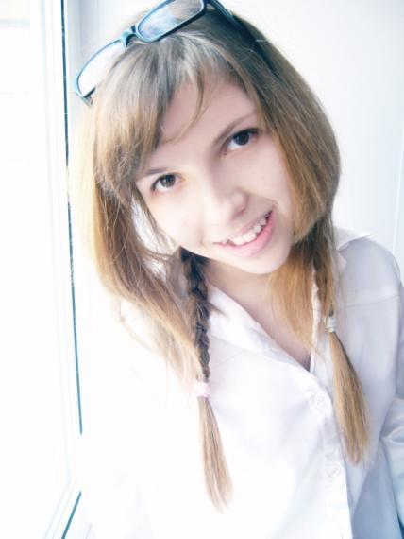
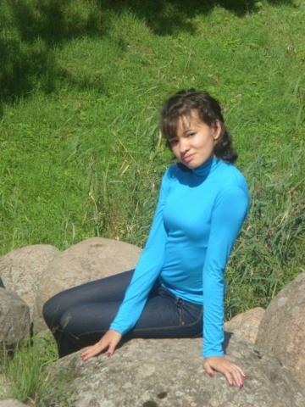
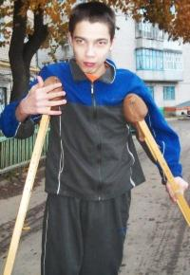
Состав команды
Мочалов Максим
Чесанова
Лана
Руководитель: учитель физики –
Филиппова Елена Анатольевна

Slide 3
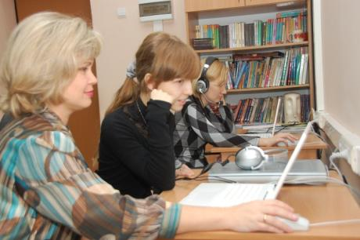
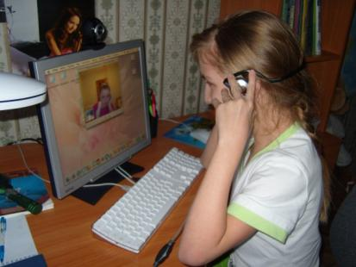
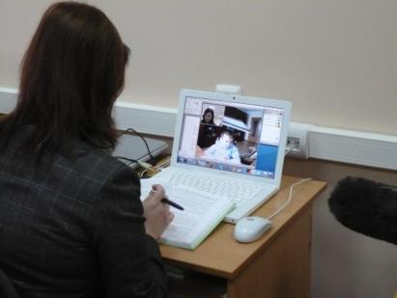
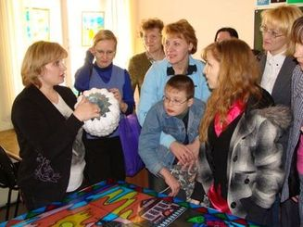
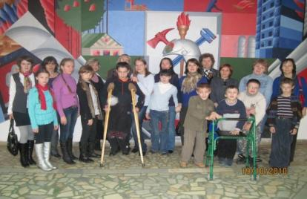
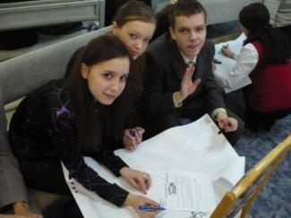
Наша школа
Наша школа – одна из первых школ Системы Дистанционного Обучения в России. Здесь учатся ребята всех возрастов: от самых маленьких до старшеклассников. Использование новейших технологий не только позволят расширить образовательные возможности на уроках, но и способствует беспрепятственному общению учеников между собой.
Нередко мы вместе с педагогами выезжаем на экскурсии, посещаем различные музеи или просто собираемся вместе и весело проводим время на мастер-классах и разных играх!
Одним из результатов таких собраний стала «Декларация прав учащихся ШНО», в разработке которой приняли участие все: родители, педагоги, малыши и взрослые ребята.
Коллектив нашей школы очень дружный и сплоченный!

Slide 4
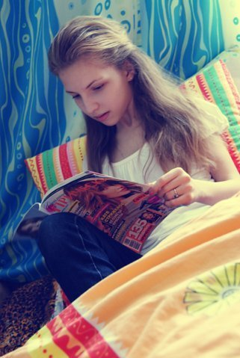
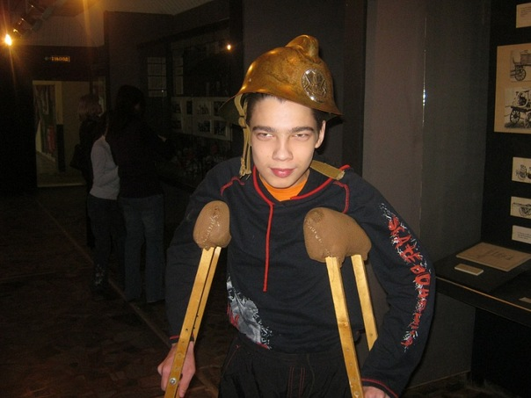
Увлечения
«Своим главным увлечением в жизни считаю саму жизнь. Да! Это именно увлечение. Игра. Ее суть в том, чтобы никогда не останавливается, а все время идти вперед. Ставишь перед собой цель и добиваешься ее! И в итоге обязательно добьёшься, если очень захочешь! Близкие люди, которые верят в меня, помогают и поддерживают в этом –это мои родители, друзья и преподаватели.
Музыка, фотография, увлечение публицистической психологией, философией , написание стихов - это своеобразные «ступеньки» к цели. Все это вдохновляет меня на движение в положительном направлении!»
и хобби
«Одним из моих любимых занятий является чтение. Считаю, что книга – лучший друг человека. Для каждого возраста есть своя любимая книга. Когда я был маленьким, мне очень нравились произведения Н. Носова. Особенно, «Приключения Незнайки». Читать я научился в 6 лет и, конечно же, моими друзьями стали герои А. Барто, Б. Заходера, С. Маршака, С. Михалкова»

Slide 5

Расскажем предысторию сейчас.
На уроке физики мы как то раз
Учили формулы, решали трудные задачи
И конечно же справлялись с ними,
Ну а как иначе?!
Ведь Елена Анатольевна, наш преподаватель,
В мир физики наш указатель!
Она поможет, иногда подскажет
И на ошибки нам укажет.
Расскажет, если мы попросим вдруг,
Как интересен мир вокруг!
И почему же люди не летают?
Ведь иногда так хочется летать!
И хором мы тогда сказали:
«Елена Анатольевна, хотим все знать!»

Slide 6
Приветствие от команды
«Достучаться до небес»
Заработать победу мы честно хотим,
Противнику смело отпор мы дадим.
Мы не будем зазнаваться -
Совсем не слаб противник наш.
И будем мы сегодня состязаться,
Чтоб их забрать всех на абордаж!

